Slide 1
PWL PAPER / GROUP MEETING
PWL 论文复现与
COMSOL 热传导迁移
组会汇报 · 复现过程、数据结果与局限
2026.08.04
Notes:
[Sources]
- README.md
- docs/PROJECT_OVERVIEW.md
- migration/reports/迁移后续工作/COMSOL场景20批统计闭环报告.md

Slide 2
PWL PAPER / GROUP MEETING
研究问题：少量真实标签如何纠正物理弱标签
论文关注的不是一个通用产品，而是三类信息如何共同影响预测。
物理弱标签
少量真实标签
过程变量
便宜、可扩展
但有系统误差
昂贵
但可用于纠偏
补充现实偏差
也可能与物理项混淆
本组会的问题：复现协议是否保留？迁移后哪些机制仍然有效？
02
Notes:
[Sources]
- docs/PROJECT_OVERVIEW.md
- references/papers/Alenezi 等 - 2025 - Physics-Informed Weakly-Supervised Learning for Quality Prediction of Manufacturing Processes.pdf

Slide 3
PWL PAPER / GROUP MEETING
PWL 的核心：物理项 + 差异项
预测结构
ŷ = H(xᵖʰ, θ)g + B(xᵖʳ, xᵖʰ)d
H g · 蒸馏项
B d · 差异项
θ · 校准参数
从物理弱标签中
提取可复用规律
用过程变量与物理变量
补偿遗漏效应和结构偏差
在盒约束内联合更新；
既服务校准，也影响预测
H 与 B 不是两个独立模型，而是同一预测式中的两类信息来源。
03
Notes:
[Sources]
- docs/PROJECT_OVERVIEW.md
- reproduction/src/pwl_repro/core/model.py
- reproduction/src/pwl_repro/core/features.py

Slide 4
PWL PAPER / GROUP MEETING
实现层面：g、d、θ 分开更新
论文给出求解骨架；复现时还要补齐特征、尺度、近奇异处理和停止条件。
输入
g 更新
d 更新
θ 更新
真实标签
物理弱标签
监督二次项
物理二次项 + L1
组稀疏阈值
最小二乘
可选 ridge 稳定
监督二次项
物理二次项
盒约束投影
每轮记录 objective、参数与 ADMM 残差，用于定位复现偏差。
这里展示的是实现过程，不是新的算法贡献。
04
Notes:
[Sources]
- reproduction/src/pwl_repro/core/model.py
- reproduction/src/pwl_repro/core/optimization.py
- reproduction/src/pwl_repro/experiments/tuning.py

Slide 5
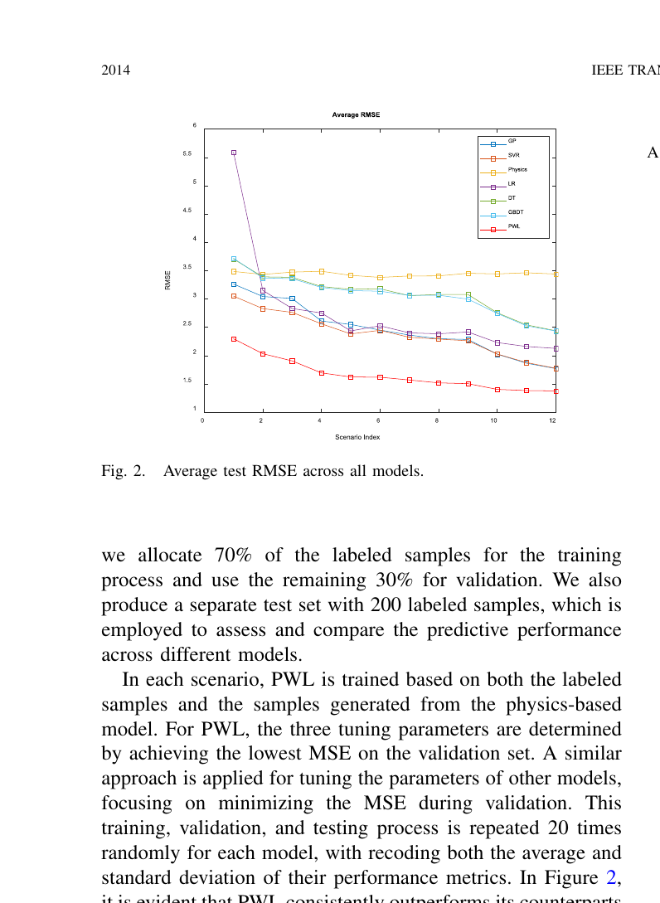
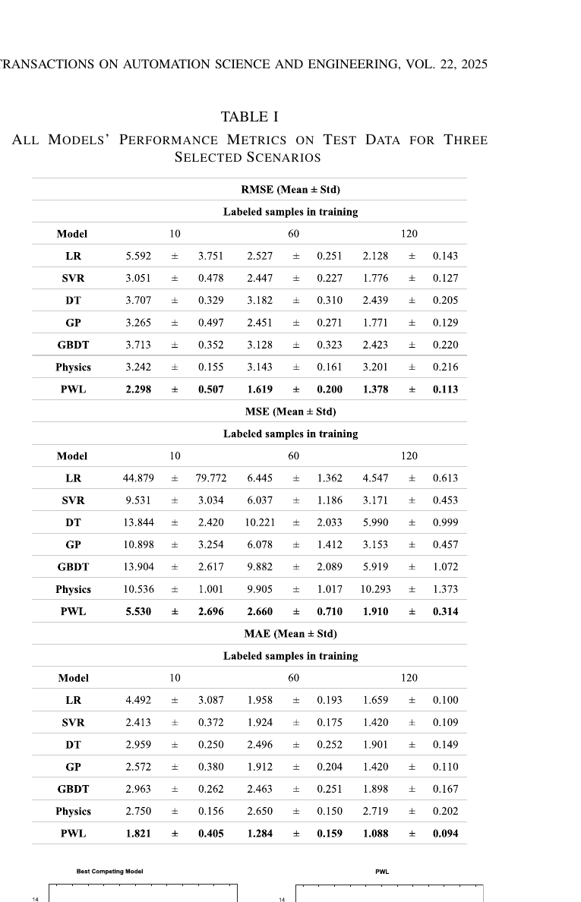
PWL PAPER / GROUP MEETING
原论文结果图：标签量增加时，PWL 的 RMSE 如何变化
原论文 Fig. 2：横轴为场景，曲线比较各模型平均 RMSE。
原论文 Table I：PWL 在 10 / 60 / 120 个标签下的 RMSE 均值与标准差。
阅读方式：先看论文原图的实验设定，再对照项目代码中的实现与数据口径。
05
Notes:
[Sources]
- references/papers/Alenezi 等 - 2025 - Physics-Informed Weakly-Supervised Learning for Quality Prediction of Manufacturing Processes.pdf（原论文 Fig. 2、Table I，PDF 第 9 页）
- reproduction/SECTION_IV_PROTOCOL.md

Slide 6
PWL PAPER / GROUP MEETING
复现边界：哪些是论文内容，哪些是工程补充
论文中直接对照
项目需要补齐
• 预测式与 H / B 分支
• 弱监督设定与基函数表示
• Section IV 的三组实验协议
• BCD–ADMM 求解骨架
• 协方差与噪声尺度
• 基函数列空间与近奇异处理
• seed、重复次数、统计检验
• 当前结论：结构复现，不宣称论文全部数字严格一致
目的：把“复现结构”与“数值完全一致”区分开。
06
Notes:
[Sources]
- reproduction/REPRODUCTION.md
- reproduction/SECTION_IV_PROTOCOL.md
- reproduction/src/pwl_repro/core/model.py
- reproduction/src/pwl_repro/core/optimization.py

Slide 7
PWL PAPER / GROUP MEETING
论文 Section IV：复现实验协议
每条协议重新配置数据划分、调参与重复次数，再汇总 RMSE / MSE / MAE。
IV-A
IV-B
IV-C
标签量扫描
物理精度
标签节省
10 / 20 / … / 120
corr = 0.85 / 0.70 / 0.50
PWL 固定 30 vs 监督曲线
复现口径
结论边界
输出：metrics、predictions、conditions、statistical_tests。
结构复现完成；论文未披露的细节以项目配置显式记录。
07
Notes:
[Sources]
- reproduction/REPRODUCTION.md
- reproduction/SECTION_IV_PROTOCOL.md
- reproduction/src/pwl_repro/experiments/protocols.py
- reproduction/src/pwl_repro/scenarios/simulation.py

Slide 8
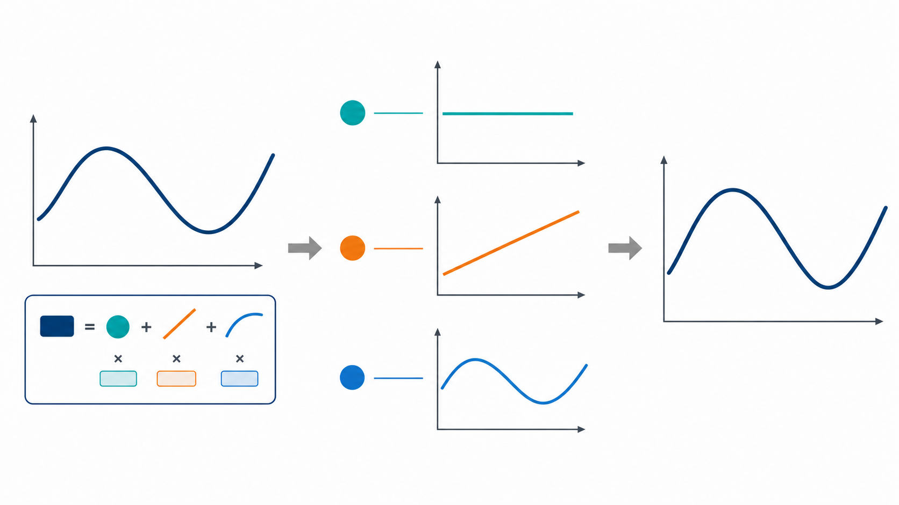
PWL PAPER / GROUP MEETING
学术补充：为什么把完整方程写成基函数组合
完整方程可以直接计算；拆分是为了把每一项变成可学习、可校正的接口。
完整公式
可作为 PhysicsDirect baseline。
结构固定，计算简单。
基函数组合
每个模式可单独加权、筛选、正则化。
H：物理项；B：差异项。
不改变物理规律，而是改变可调接口
08
Notes:
[Sources]
- references/docs/legacy/02_PWL论文解析.md（正文式 (3)–(5)）
- references/docs/legacy/03_PWL补充材料解析.md（Proposition 1–3）
- ImageGen 生成的概念示意图，仅用于解释，不代表实验数据。

Slide 9
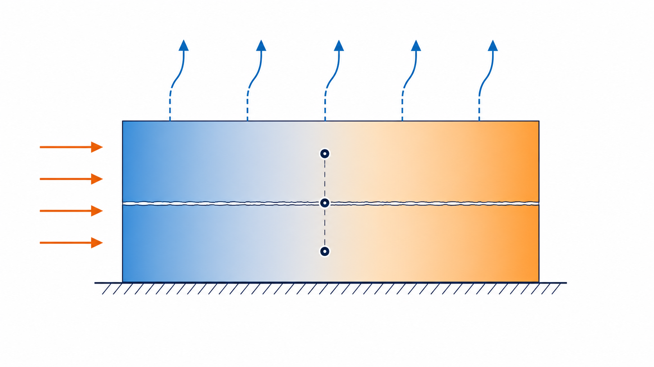
PWL PAPER / GROUP MEETING
迁移到 COMSOL：重写物理输入，不重写求解器
低保真热传导量进入 H / B 特征；θ 只作为校准参数解释。
COMSOL 输入与差异特征
x_ph = (q, h, T∞, P)
B 特征：q_int × P⁻⁰·⁷
q_int / (1 + hL/k) × P⁻⁰·⁷
θ 在该场景中是 nuisance / calibration parameter，
不等同于可恢复的真实材料热导率。
迁移配置：heat_v3_qint_min.yaml
09
Notes:
[Sources]
- migration/src/pwl_migration/heat.py
- migration/src/pwl_migration/heat_experiments.py
- migration/configs/heat_v3_qint_min.yaml
- ImageGen 生成的热传导概念示意图，仅用于解释物理对象，不代表具体网格或求解结果。

Slide 10
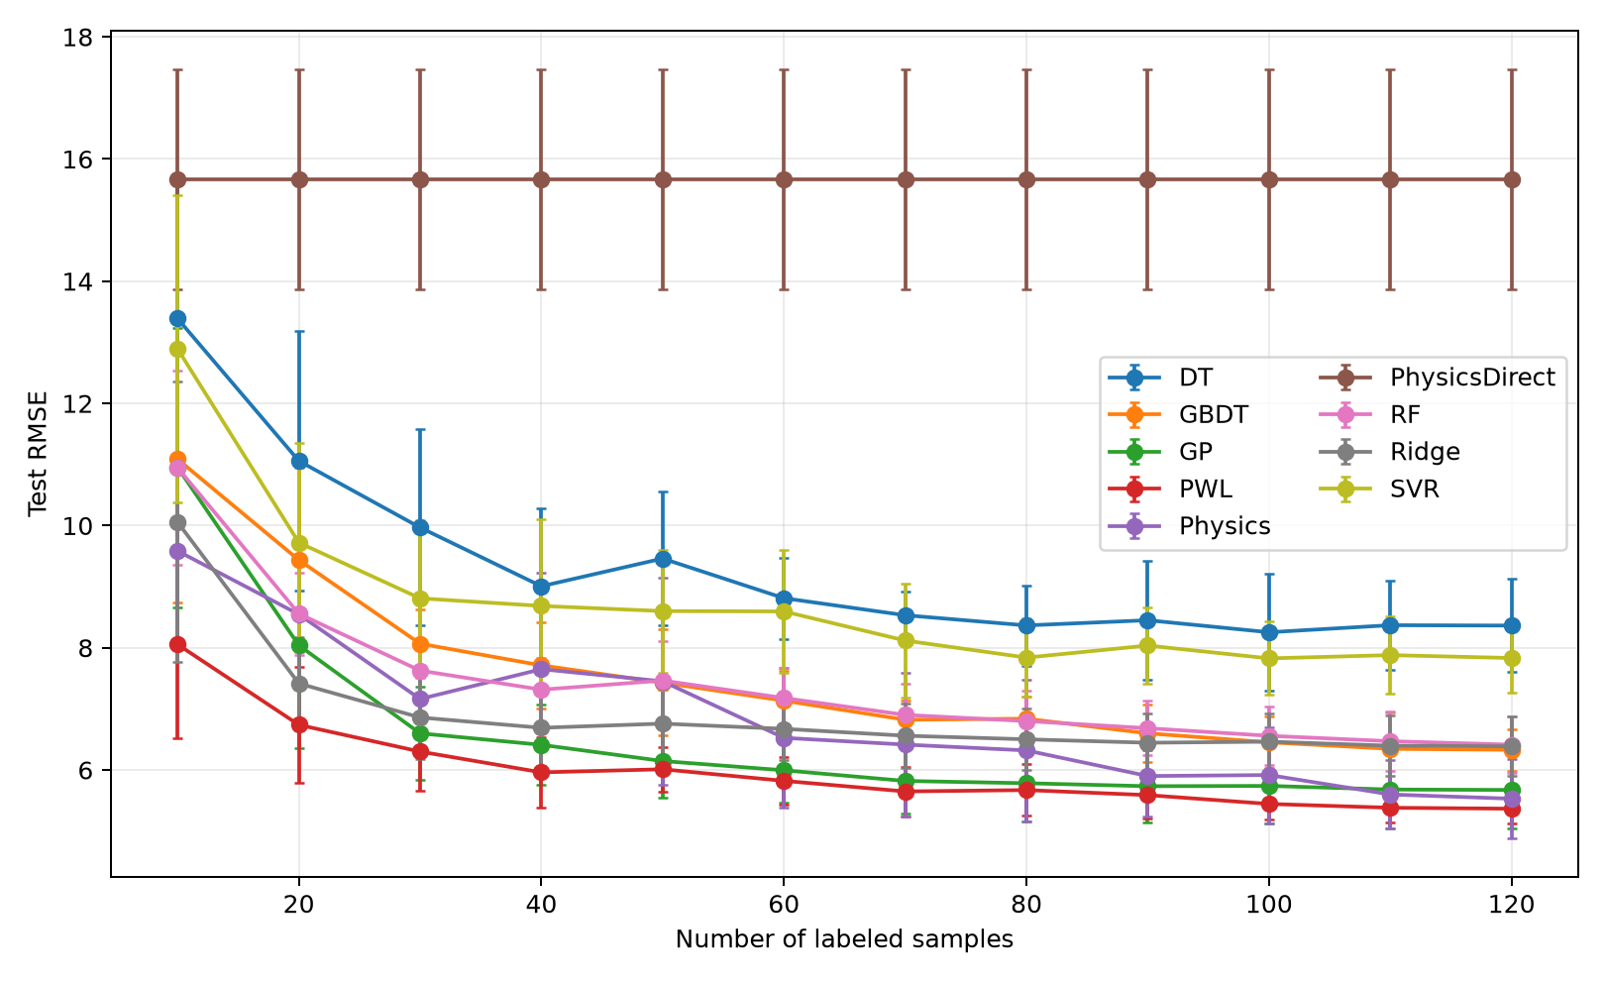
PWL PAPER / GROUP MEETING
迁移趋势图：标签量增加时，PWL 保持较低 RMSE
读图
红色曲线为 PWL
12 个标签档整体下降
趋势
12 个标签档的均值比较
20 批闭环结果见后续专页
这里只保留趋势判断
精确统计与批间分布见后续 20 批专页。
10
Notes:
[Sources]
- migration/results/heat_v3_qint_min/figure_iv_a_rmse.png
- migration/results/heat_v3_qint_min/BASELINE.md
- migration/reports/迁移后续工作/COMSOL场景20批统计闭环报告.md

Slide 11
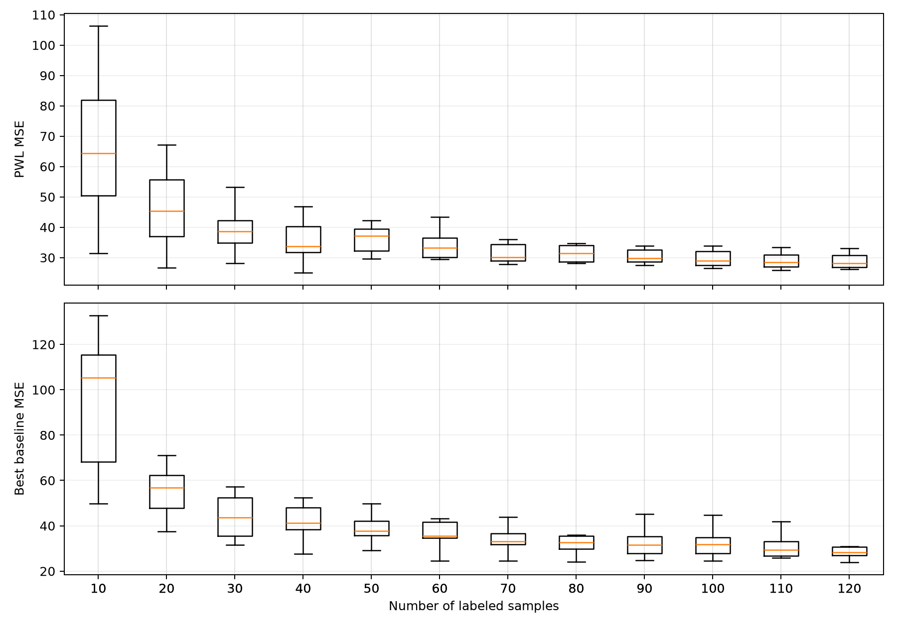
PWL PAPER / GROUP MEETING
10 批基线的分布与机制消融
机制消融（报告中的 RMSE）
去掉弱标签
@10：8.055 → 10.355
去掉差异项
@120：5.366 → 8.047
去掉 q_int
@120：5.366 → 5.548
解释：弱标签主要帮助小样本；差异项承担大样本结构偏差；q_int 提供机理信息。
11
Notes:
[Sources]
- migration/results/heat_v3_qint_min/figure_iv_a_boxplots.png
- migration/reports/迁移后续工作/COMSOL场景v3机制消融报告.md
- migration/reports/迁移后续工作/COMSOL场景v3机理列修复与协议消融实验报告.md

Slide 12
PWL PAPER / DISCUSSION
结论与局限
当前汇报的结论，只基于论文复现协议与 COMSOL 迁移数据。
可以支持的结论
需要继续讨论
1. 论文侧：复现了模型结构与实验协议，数字不表述为完全重合。
2. 迁移侧：20 批 × 12 标签量，PWL 平均 RMSE 更低。
3. 机制侧：弱标签帮助小样本，差异项帮助大样本。
• H / B 基函数仍依赖场景设计
• θ 的可识别性与真实物理参数并不等价
• 迁移结论依赖低保真特征与当前测试协议
• 外推能力和真实实验数据仍需单独验证
Notes:
[Sources]
- migration/reports/迁移后续工作/COMSOL场景20批统计闭环报告.md
- migration/reports/迁移后续工作/COMSOL场景theta判据修订.md
- references/docs/legacy/02_PWL论文解析.md

Slide 13
A / PROJECT MAP
完整实现不是一张公式，而是一条可审计链路
从场景输入、基函数库、求解器到统计报告，每一层都需要单独验证。
01
物理输入
COMSOL / 低保真量
+过程变量
02
特征注册
H / B 基函数
标准化与分组
03
联合训练
监督 + 弱监督
BCD–ADMM
04
实验协议
重复 / 共享测试集
配对统计
这张图是汇报路线图：后面每个模块都要回答“输入是什么、怎样计算、怎样验证”。
13
Notes:
[Sources]
阶段性总结_PWL算法实现框架.md
docs/ARCHITECTURE.md

Slide 14
A / PROJECT MAP
项目代码按“内核—场景—实验—报告”分层
分层的目的不是软件工程展示，而是让复现结果知道自己依赖了哪一层。
层次
主要内容
本项目中的位置
算法内核
PWLRegressor、目标函数、BCD–ADMM
reproduction/src/pwl_repro/core/
特征层
FeatureSpec、H/B、标准化、分组
reproduction/src/pwl_repro/core/features.py
场景层
论文仿真与热传导输入映射
reproduction/scenarios/；migration/src/
实验层
协议、重复、统计、质量检查
reproduction/experiments/；migration/
报告层
CSV、图像、审计报告、基线卡
migration/results/；migration/reports/
阅读代码时要区分：求解器可以复用，但 H/B 和 θ 的具体含义必须随场景重新设计。
14
Notes:
[Sources]
docs/ARCHITECTURE.md
阶段性总结_PWL算法实现框架.md

Slide 15
B / BASIS FUNCTIONS
H 与 B 不是两个黑箱，而是两套可检查的基函数矩阵
同一预测值可以由“物理分支 + 差异补偿”共同组成。
H(x_ph, θ)g — 物理分支
B(x_pr, x_ph)d — 差异分支
候选项示例
• 截距与主物理量
• θ 作用下的物理形状/尺度
• 热流、换热、环境温度的组合
目标：先保留低成本物理模型提供的趋势。
候选项示例
• 过程变量与物理量的交互
• 低保真与真实过程的系统差异
• 场景化机理列与残差方向
目标：给物理模型没有覆盖的部分留出接口。
拆分后可分别做：缩放、分组、正则化、消融和条件数检查。
15
Notes:
[Sources]
阶段性总结_PWL算法实现框架.md
解释性内容---附件.md

Slide 16
B / BASIS FUNCTIONS
“完整代数方程”当然能用，但它不一定是好的学习接口
PhysicsDirect 作为直接公式对照；PWL 拆分是为了控制可学习自由度。
完整公式
y = f(x)
输入一次、输出一次
适合：公式可信、参数已知、无需逐项校正
基函数组合
y = Σ w_j φ_j(x)
每一项都可检查、加权、筛选、正则化
PWL 接口
ŷ = H(x_ph,θ)g + B(x_pr,x_ph)d
保留物理趋势 + 学习差异补偿
核心不是把公式“拆碎”，而是把“物理规律”和“需要数据校正的部分”放到不同接口中。
16
Notes:
[Sources]
解释性内容---附件.md
references/docs/legacy/02_PWL论文解析.md
references/papers/Alenezi 等 - 2025 - Physics-Informed Weakly-Supervised Learning for Quality Prediction of Manufacturing Processes.pdf

Slide 17
B / BASIS FUNCTIONS
基函数设计的四个工程约束比“项越多越好”更重要
候选基函数要同时满足物理含义、可计算性、可识别性和可迁移性。
1
2
3
4
含义：每一列都能说明“表示什么变化”。
尺度：单位、范围和标准化方式可追踪。
识别：H/B 不应高度重复，矩阵不能近奇异。
迁移：替换物理输入后仍能对应到同一求解接口。
实际实现中，这四项会落到 FeatureSpec、标准化统计量、正交化/残差化、正则化和跨批次诊断上。
17
Notes:
[Sources]
阶段性总结_PWL算法实现框架.md
reproduction/src/pwl_repro/core/features.py
解释性内容---附件.md

Slide 18
B / BASIS FUNCTIONS
在热传导场景中，H 有 11 列但有效秩约为 7
这说明“列数”不等于“独立信息量”，必须同时检查有效秩和条件数。
名义维度
H：11 列
B：场景化差异列
看起来自由度很多
线性代数检查
SVD / 条件数
识别哪些列实际上在重复表达同一方向
工程含义
有效秩约 7
θ 与总热阻存在耦合
不宜直接解释为真实材料常数
所以基函数设计不仅是“写出候选列”，还要回答：哪些列能被数据区分？哪些参数只能作为等效/扰动参数？
18
Notes:
[Sources]
PWL当前必须项目与实施方案.md
阶段性总结_PWL算法实现框架.md
migration/reports/迁移后续工作/COMSOL场景theta判据修订.md

Slide 19
B / OPTIMIZATION
目标函数把三类信息放在同一个可计算对象中
监督标签负责贴近真实值，弱标签负责保留物理趋势，正则项负责控制自由度。
min_{g,d,θ}
1/(2n) ‖y − H(θ)g − Bd‖²
+ λ_physics/(2n_w) ‖ỹ − H(θ)g‖²
+ λ_l1 ‖d‖₁
+ λ_group Σ ‖θ_group‖₂
其中：第一项是监督误差，第二项是物理弱监督，后两项约束差异项和参数组。
读法
监督数据：把模型拉向真实标签
物理弱标签：在标签少时提供方向
L1 / 组正则：避免把每个候选项都打开
θ 约束：保持参数搜索可控
这也是为什么“直接把所有变量放进一个黑箱模型”不是同一个研究问题：它无法直接给出上述机制分工。
19
Notes:
[Sources]
阶段性总结_PWL算法实现框架.md
reproduction/src/pwl_repro/core/model.py

Slide 20
B / OPTIMIZATION
BCD–ADMM 的一轮更新可以被拆成三个可检查动作
实现中 g、d、θ 分块交替；每一块都记录目标值、残差和参数变化。
g
物理权重
固定 d、θ
更新 H(θ)g
d
差异权重
固定 g、θ
L1 / 近端更新
θ
校准参数
固定 g、d
ADMM 一致性更新
每轮结束：检查目标值下降、参数变化、ADMM 原始/对偶残差；不满足停止条件就继续迭代。
这使得“复现失败”可以定位到：特征矩阵、某一块近端算子、ADMM 收敛，还是选参规则。
20
Notes:
[Sources]
阶段性总结_PWL算法实现框架.md
reproduction/src/pwl_repro/core/model.py
reproduction/src/pwl_repro/core/optimization.py

Slide 21
B / NUMERICS
复现中最容易被忽略的，是公式之外的数值稳定性
论文给出求解骨架；工程实现必须显式处理尺度、奇点、近奇异和无效候选。
问题
实现补充
为什么影响结果
输入尺度
冻结 fit 阶段标准化统计量
避免某一列因单位大而主导正则
有理函数奇点
reject_near_pole
不让搜索点靠近分母极点
矩阵近奇异
条件数 / 有效秩诊断
否则 θ 与 g 的归因不稳定
ADMM / BCD
联合残差与参数变化停止
只看目标值可能误判收敛
候选网格
无效候选率与收敛率
选参前先排除数值无效解
这些不是“额外算法贡献”，但它们决定复现实验能否被重复运行。
21
Notes:
[Sources]
reproduction/SECTION_IV_PROTOCOL.md
阶段性总结_PWL算法实现框架.md
reproduction/src/pwl_repro/core/optimization.py

Slide 22
C / REPRODUCTION
复现协议先固定“公共数据”，再比较模型
同一重复编号共享标签池、物理弱标签和测试集，避免模型比较被数据差异污染。
标签池
120 个
监督数据 y
物理弱标签
100 个
η(x;θ)
独立测试集
200 个
只用于最终评价
重复实验
20 次
共享条件 + 配对统计
论文规定：零均值多元正态输入、SNR=5、θ∈(0,1]²、指标为 MSE / RMSE / MAE。
复现补全：协方差、弱标签噪声、近极点拒绝、B 维度、网格与停止条件都在配置中显式记录。
22
Notes:
[Sources]
reproduction/SECTION_IV_PROTOCOL.md
references/papers/Alenezi 等 - 2025 - Physics-Informed Weakly-Supervised Learning for Quality Prediction of Manufacturing Processes.pdf

Slide 23
C / REPRODUCTION
IV-A 用嵌套标签池回答“标签越多，谁受益”
标签量从 10 到 120，每次增加 10；训练/验证集嵌套，测试集固定。
项目
协议
标签量
10, 20, …, 120；同一标签池逐档扩展
物理样本
100 个；所有模型共享
测试集
200 个独立样本；所有模型共享
训练/验证
70/30；每档固定进入训练与验证
重复
20 次；同一重复编号内配对比较
统计
单侧配对 t 检验 + Holm 多重比较校正
关键控制：不同模型不是“各自随机抽了一套数据”，而是在同一测试样本上作配对比较。
23
Notes:
[Sources]
reproduction/SECTION_IV_PROTOCOL.md

Slide 24
C / REPRODUCTION
IV-B 改变物理模型精度，但不改变测试条件
用独立校准池控制物理模型与真实过程的相关性，避免把正式标签拿去校准。
0.85
0.70
0.50
目标相关性：物理模型较准确
目标相关性：中等物理精度
目标相关性：物理模型较粗
每次重复共享相同标签、物理噪声和测试集，只改变差异项幅度：
η = η_true + c_level · δ + ε_eta
这样可以把“物理信息质量”与“数据随机性”分开。
24
Notes:
[Sources]
reproduction/SECTION_IV_PROTOCOL.md
references/papers/Alenezi 等 - 2025 - Physics-Informed Weakly-Supervised Learning for Quality Prediction of Manufacturing Processes.pdf

Slide 25
C / REPRODUCTION
IV-C 不是重新训练一个“固定标签量”的 PWL 曲线
PWL 固定使用 30 个标签 + 100 个物理样本，监督模型逐步增加标签量。
PWL
30 labels
+ 100 weak labels
在曲线上表现为固定水平线
监督基线
30, 40, …, 110 labels
每个标签量选择平均 MSE 最低者
统计解释
配对单侧检验
+ 可选 TOST
“未显著不同”不等于“统计等效”
这一页的重点是实验定义，不能把曲线的视觉交叉直接解释成“节省了多少标签”。
25
Notes:
[Sources]
reproduction/SECTION_IV_PROTOCOL.md

Slide 26
C / REPRODUCTION
复现输出不是一张图，而是一组可追溯制品
从配置和种子开始，最后落到逐样本预测、汇总指标和统计检验。
制品
用途
metadata.json
完整 YAML 配置、环境、随机种子
conditions.csv
数据条件、θ、噪声和相关性
results.csv / summary.csv
逐重复结果与均值/标准差
predictions.csv.gz
逐测试样本真实值与预测值
statistical_tests.csv
配对检验、Holm、TOST
quality_checks.csv
数值、收敛、协议趋势检查
“能跑出 RMSE”只是开始；完整复现需要能回到配置、数据和统计检验。
26
Notes:
[Sources]
reproduction/SECTION_IV_PROTOCOL.md
docs/ARCHITECTURE.md

Slide 27
D / COMSOL MIGRATION
迁移到 COMSOL 后，变化的是物理输入，不是求解器骨架
把新的热传导输入映射到 x_ph / x_pr，再重新设计 H/B 和 θ 的解释。
论文仿真
输入：抽象物理变量
输出：质量指标
H/B 是仿真场景的特征库
迁移层
COMSOL 字段 / 工况
→ 特征注册
→ H/B 矩阵
只改场景实例化
热传导场景
输入：热流、换热、环境温度、功率
输出：观测位置温度
继续用同一联合训练接口
迁移不是把论文里的数值直接搬过去，而是重新确认：物理变量、差异方向、基函数和参数是否可识别。
27
Notes:
[Sources]
migration/src/pwl_migration/heat.py
migration/src/pwl_migration/heat_experiments.py
阶段性总结_PWL算法实现框架.md

Slide 28
D / COMSOL MIGRATION
COMSOL 热传导中的变量角色必须先讲清楚
θ 在当前场景中更稳妥的解释是校准/扰动参数，不自动等同于材料热导率。
PWL 角色
热传导示例
x_ph
热流、换热系数、环境温度、功率
x_pr
当前工况、位置或观测条件
H
低保真热传导关系的基函数矩阵
B
COMSOL 结果与简化物理之间的差异特征
θ
用于校准预测的模型参数 / 等效热阻相关参数
y
观测位置的温度或温度场统计量
28
Notes:
[Sources]
migration/src/pwl_migration/heat.py
migration/configs/heat_v3_qint_min_b20.yaml
概念示意图：assets/ppt/heat-conduction.png

Slide 29
D / COMSOL MIGRATION
迁移后的场景特征包括两列关键机理项
v3 的 q_int 相关列主要影响大样本端的模型类偏差，而不是小样本端。
低保真物理输入
q、h、T∞、P
进入 H 分支，保留主趋势
机理列
q_int × P⁻⁰·⁷
q_int / (1+hL/k) × P⁻⁰·⁷
进入场景化特征库
差异补偿
B(x_pr,x_ph)d
承担简化物理模型没有覆盖的方向
特征工程的判断标准：不是“把变量都加进去”，而是给每一列一个可解释的来源，并能通过消融验证它是否真的承担了某个作用。
29
Notes:
[Sources]
migration/configs/heat_v3_qint_min_b20.yaml
migration/src/pwl_migration/heat.py
migration/reports/迁移后续工作/COMSOL场景v3机制消融报告.md

Slide 30
D / COMSOL MIGRATION
20 批扩展先证明数据链路连续，再讨论模型优势
批次 1–10 与冻结基线逐值一致，新增批次 11–20 使用独立种子。
20 / 20
1e−13
4.494 K
1.000
数据层验收通过
批次 1–10 与 10 批基线最大差值
统一噪声标准差
收敛率；无效候选率 0.2475
连续性检查的意义：如果扩展批次改变了前 10 批的结果，就不能把 20 批结论看成 10 批基线的独立扩展。
当前结论：数据链路通过；无效候选率贴近 0.25 门槛，仍需监控。
30
Notes:
[Sources]
migration/reports/迁移后续工作/COMSOL场景20批统计闭环报告.md
migration/datasets/acceptance_report.json
migration/configs/heat_v3_qint_min_b20.yaml

Slide 31
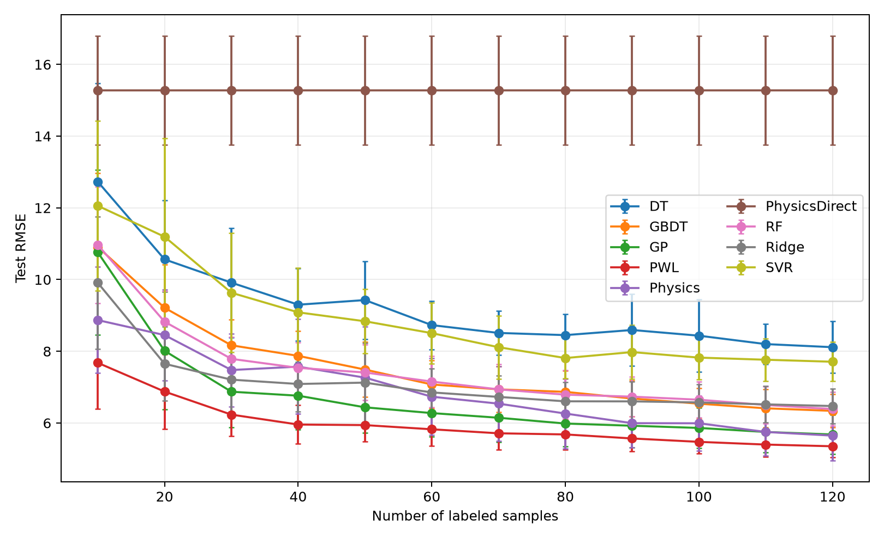
E / RESULTS
20 批结果：PWL 在 12 个标签档的均值都更低
图中使用 20 批闭环结果；单位为测试 RMSE（K）。
@10
PWL 7.678
Physics-GP 8.870
@120
PWL 5.351
Physics-GP 5.648
12 / 12 标签档均值最优
读图方式：先看整体下降趋势，再看 PWL 与 Physics-GP 的间距；不要把误差条直接读成显著性检验。
31
Notes:
[Sources]
migration/results/heat_v3_qint_min_b20/figure_iv_a_rmse.png
migration/reports/迁移后续工作/COMSOL场景20批统计闭环报告.md

Slide 32
E / RESULTS
20 批结果的主结论是“均值优势趋势”，不是“校正后显著”
统计检验的结果和均值排名必须同时展示。
模型
@10
@60
@120
配对终点：@120 RMSE
均值差 PWL − Physics = −0.297 K
95% CI [−0.624, 0.030]
Cohen dz = −0.425
原始单侧 p = 0.0363
Holm 校正 p = 0.0708
PWL
7.678
5.825
5.351
Physics（标定+GP）
8.870
6.540
5.648
GP
10.759
6.146
5.680
Ridge
9.909
6.728
6.473
GBDT
10.908
6.938
6.338
PhysicsDirect
15.275
15.275
15.275
推荐表述：PWL 保持均值优势趋势，但尚无充分显著性证据。
32
Notes:
[Sources]
migration/reports/迁移后续工作/COMSOL场景20批统计闭环报告.md
migration/results/heat_v3_qint_min_b20/statistical_tests.csv

Slide 33
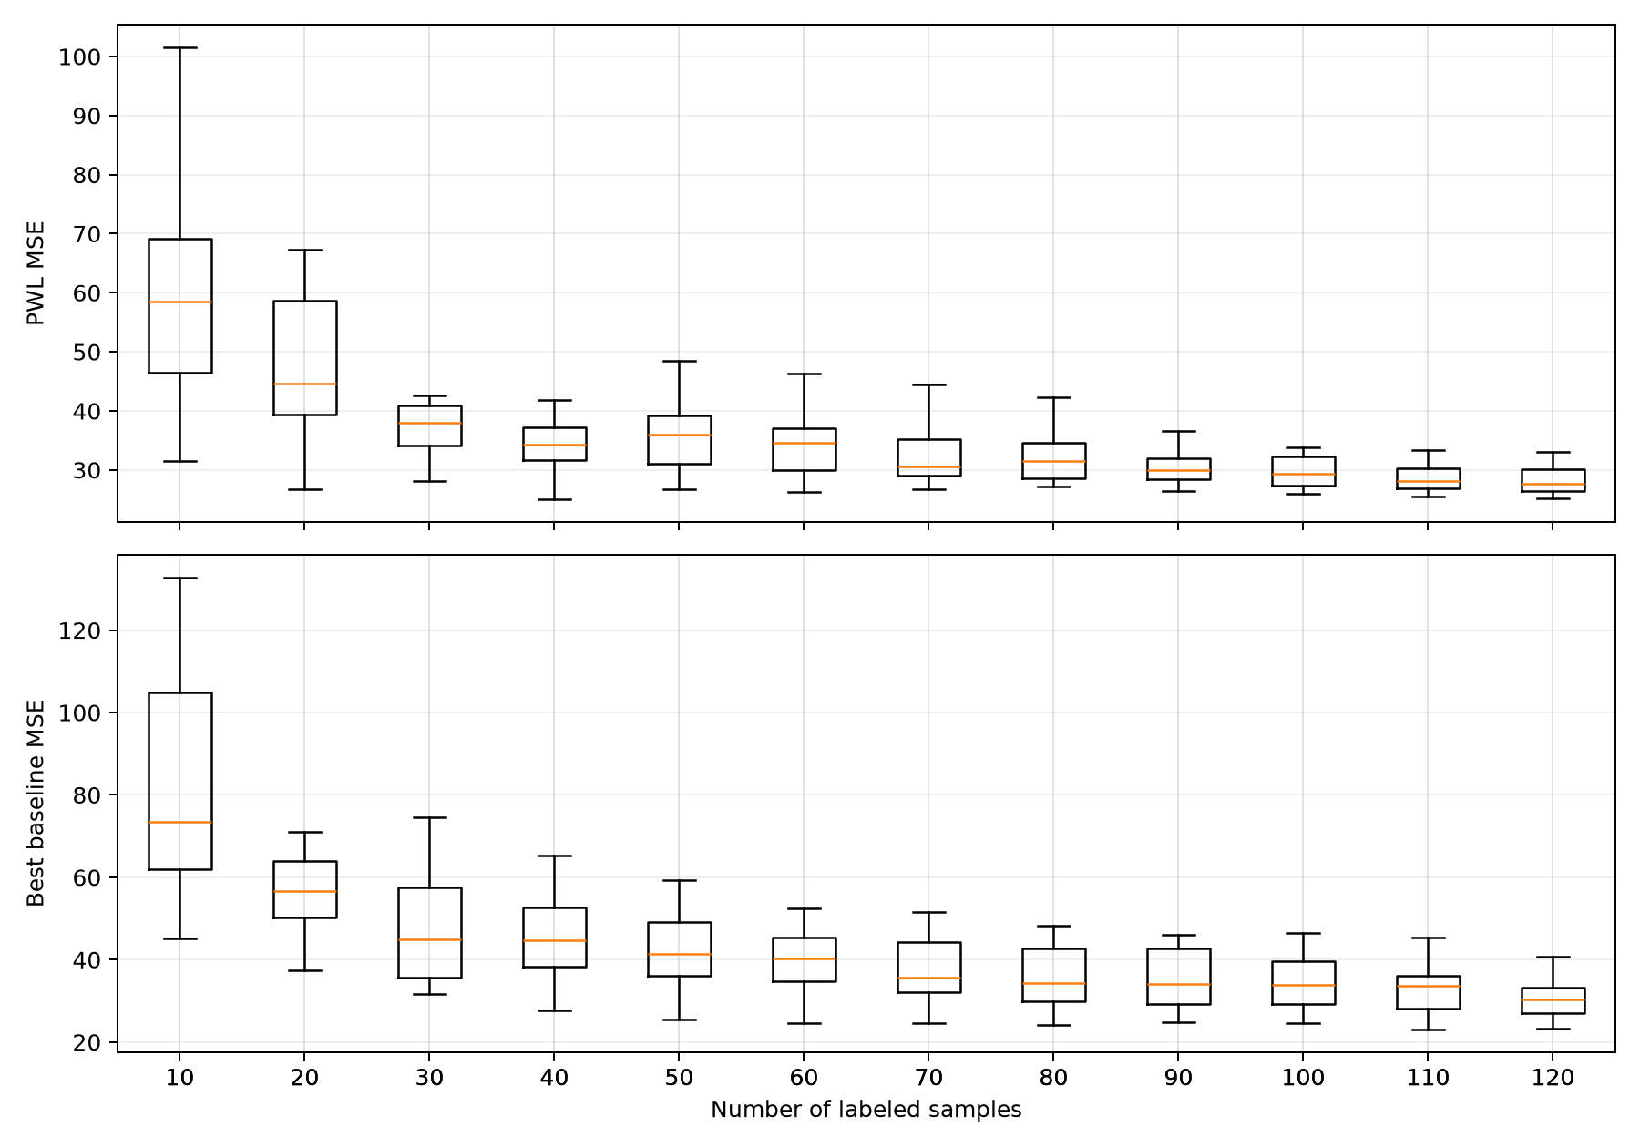
E / RESULTS
箱线图显示：@120 的均值优势并非每个批次都普遍存在
20 批中 @120 只有 10/20 批次 PWL 优于 Physics，优势由部分批次拉开。
批次方向
@120：10 / 20 批优于 Physics
@10：15 / 20 批优于 Physics
新增批次 11–20 的均值差 −0.431 K，大于首批 1–10 的 −0.163 K
解释：方向可复现，但批间异质性仍然存在。
33
Notes:
[Sources]
migration/results/heat_v3_qint_min_b20/figure_iv_a_boxplots.png
migration/reports/迁移后续工作/COMSOL场景20批统计闭环报告.md

Slide 34
E / ABLATION
消融结果把“谁负责什么”拆开了
所有消融臂只改变一项语义配置，比较 10 批均值测试 RMSE（K）。
实验臂
唯一改动
@10
@120
读法
A0 基线
完整 v3
8.055
5.366
基线
A1 无 B
B 降为截距
9.864
8.047
大样本结构偏差无处安放
A2 无弱标签
λ_physics=0
10.355
5.418
小样本优势明显损失
A3 去 q_int
移除两列机理列
8.170
5.548
大样本反超消失
A4 n_weak=100
弱标签子采样
8.118
5.354
约 100 个后接近饱和
机制分工：弱标签管小样本，B 管大样本，q_int 机理列管相对 Physics-GP 的大样本反超。
34
Notes:
[Sources]
migration/reports/迁移后续工作/COMSOL场景v3机制消融报告.md
migration/results/heat_v3_qint_min/summary.csv

Slide 35
E / ABLATION
弱标签收益在 n_weak≈100 后基本饱和
增加弱标签主要改善 @10，小样本端的拐点比 @120 更明显。
n_weak
@10
@30
@60
@120
λ_physics @120
50 → 100
@10 改善 0.45 K
100 → 200
@10 仅改善 0.06 K
@120 全程基本平坦
50
8.571
6.438
5.769
5.390
2.305
100
8.118
6.254
5.842
5.354
1.225
200 (=A0)
8.055
6.301
5.822
5.366
0.217
解释：在标签极少时，物理弱标签像一个方向性锚点；当监督标签已经足够多，物理信息的边际贡献下降。
35
Notes:
[Sources]
migration/reports/迁移后续工作/COMSOL场景v3机制消融报告.md

Slide 36
F / LIMITATIONS
θ 的预测作用已经验证，但不能直接说它恢复了材料参数
当前数据更稳定地约束总热阻/预测效果，而不是唯一的材料热导率。
可以说
θ 是用于校准物理分支的模型参数
它会影响弱标签与预测
不能直接说
θ = 真实材料热导率
因为材料参数、接触热阻、边界条件可能串联进入同一观测方向
继续验证
边界命中率
批间散布
预测敏感度
有效秩与独立观测
本项目把 θ 按 M2 口径作为 info 级指标报告，不把它当作已经识别的真实材料常数。
36
Notes:
[Sources]
migration/reports/迁移后续工作/COMSOL场景theta判据修订.md
PWL当前必须项目与实施方案.md

Slide 37
F / LIMITATIONS
当前框架的局限性，主要来自场景设计与证据边界
这些限制不是 PPT 的附带免责声明，而是下一轮实验要解决的问题。
限制
具体表现
需要怎样补
H/B 依赖场景
换物理问题后不能直接复用同一基函数库
重新做变量划分与机制消融
可识别性
H 有效秩低，θ 与热阻方向耦合
增加独立观测或重参数化
统计证据
Holm p=0.0708；@120 仅 10/20 批方向一致
增加批次并解释异质性来源
迁移证据
当前为 COMSOL 仿真迁移，真实实验数据仍需验证
建立实验测温数据闭环
基函数规模
项过多会带来共线性与过拟合
有效秩、正则路径、跨批稳定性
因此当前成果更准确的定位是：一套可复用的 PWL 场景建模与验证框架，而不是跨场景即插即用的固定模型。
37
Notes:
[Sources]
阶段性总结_PWL算法实现框架.md
migration/reports/迁移后续工作/COMSOL场景20批统计闭环报告.md

Slide 38
F / PROJECT STATUS
项目实际路线：论文复现后转向 COMSOL 热传导迁移
本次汇报只保留已经有代码、数据或报告支撑的路线。
阶段 1
论文方法结构
Section IV 协议
复现补全与审计
阶段 2
COMSOL 热传导
双保真输入
H/B/θ 重新实例化
阶段 3
10→20 批扩展
消融与统计闭环
局限性回写
未完成的中间支线不作为结果展示；主线按照“复现协议 → 场景迁移 → 机制验证 → 统计边界”展开。
38
Notes:
[Sources]
README.md
阶段性总结_PWL算法实现框架.md
migration/reports/迁移后续工作/COMSOL场景20批统计闭环报告.md

Slide 39
F / DISCUSSION
下一阶段最值得讨论的，不是再加一层黑箱，而是补足证据链
把当前结果转化为可检验的问题。
问题
为什么重要
建议验证
大优势批次为什么出现？
20 批均值优势由部分批次拉开
按工况与输入空间分层分析
θ 能否被重新参数化？
当前观测更像总热阻方向
改用等效热阻或增加独立观测
B 的最小基函数库是什么？
B 过大影响可识别性
按有效秩、稳定性与消融筛选
真实实验数据是否保持趋势？
COMSOL 仍是仿真迁移
建立测温数据的独立验证集
标签节省能否外推？
IV-C 复用 IV-A，尚非独立实验
补做跨场景标签预算实验
这些问题决定后续工作是“扩大数据证据”还是“重新设计物理接口”，也决定哪些结论可以写进论文。
39
Notes:
[Sources]
migration/reports/迁移后续工作/COMSOL场景20批统计闭环报告.md
阶段性总结_PWL算法实现框架.md

Slide 40
CLOSING
当前最稳妥的汇报口径，可以压缩成三句话
最后回到组会需要讨论的核心结论。
1
论文侧
复现了公开的模型结构、求解骨架和 Section IV 协议；未把未公开细节伪装成原文。
2
迁移侧
COMSOL 热传导场景中，PWL 在 20 批 × 12 标签档保持均值优势趋势。
3
机制侧
弱标签主要帮助小样本，B 主要支撑大样本，q_int 机理列负责大样本反超；显著性证据仍不足。
组会讨论：下一步优先增加批次与真实实验数据，还是先重构 H/B 与 θ 的可识别性？
40
Notes:
[Sources]
阶段性总结_PWL算法实现框架.md
migration/reports/迁移后续工作/COMSOL场景20批统计闭环报告.md
migration/reports/迁移后续工作/COMSOL场景v3机制消融报告.md

